Slide 1
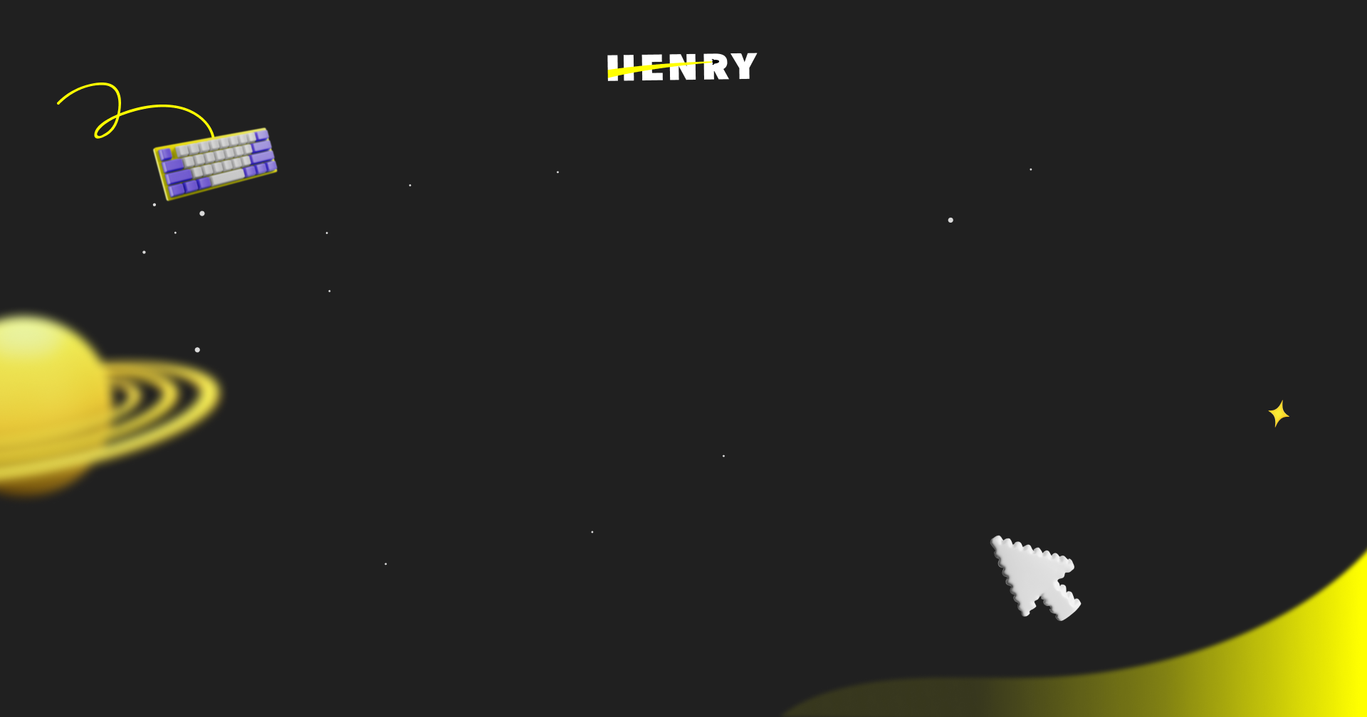

Matplotlib
Data Science

Slide 2


Agenda
Matplotlib
Plot()
Leyenda
Subplots
Scatter plots
Histograma

Slide 3

OBJETIVOS DE LA CLASE
Al finalizar esta lecture estarás en la capacidad de…
Identificar los conceptos básicos de Matplotlib y su uso.

Slide 4


Al finalizar cada uno de los temas, tendremos un espacio de consultas.
Hay un mentor asignado para responder el Q&A.
¡Pregunta, pregunta, pregunta! :D

Slide 5



Matplotlib
Notes:
Obligatoria.
Usar para los temas más importantes de la clase, donde se introducen conceptos que se ven en varios slides. No hay que usarla para todos los temas.

Slide 6
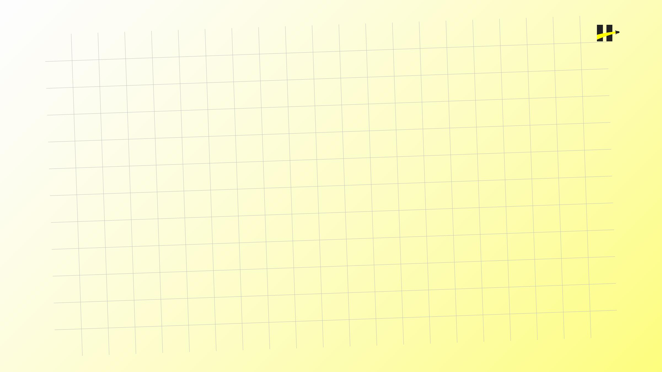

¿Qué es?
Matplotlib es una biblioteca para la generación de gráficos a partir de datos contenidos en listas o arrays en el lenguaje de programación Python y su extensión matemática NumPy.
Proporciona una API, pylab, diseñada para recordar a la de MATLAB.

Slide 7


Plot()

Slide 8
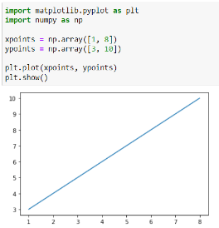
¿Qué es?
La función se utiliza para dibujar puntos (marcadores) en un diagrama.
De forma predeterminada, la función dibuja una línea de un punto a otro.
El parámetro 1 es una matriz que contiene los puntos del eje x.
El parámetro 2 es una matriz que contiene los puntos del eje y.

Slide 9
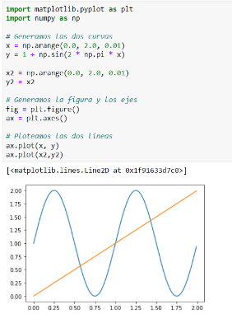
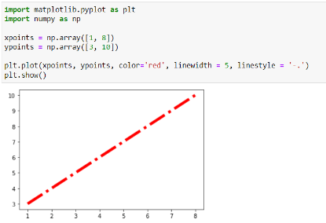
Distintas figuras
plot(x, y, color = , linewidth = , linestyle = )

Slide 10
Leyendas

Slide 11
¿Qué son?
Las leyendas son cuadros que se agregan dentro del gráfico que nos brindan información sobre los distintos objetos que estamos graficando. Matplotlib se encarga de manejar muy bien las leyendas. Sólo debemos decirle el nombre de cada objeto que graficamos y avisarle que queremos que agregue la leyenda al gráfico.
Al igual que los otros objetos de la librería Matplotlib, las propiedades de la leyenda que agregamos al gráfico son muy adaptables a través de parámetros que le podemos pasar al método legend.

Slide 12
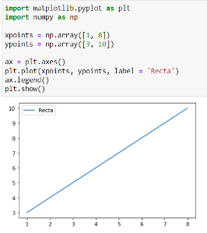
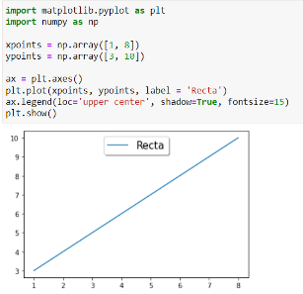
Ejemplos

Slide 13
Subplots

Slide 14
¿Qué es?
Para visualizar dos gráficos en una misma figura al mismo tiempo y compararlos debemos definir el objeto subplots de matplotlib.
subplots crea un objeto fig que corresponde a la figura (todo el rectángulo donde vamos a graficar) y varios ejes en el objeto axes, los cuales corresponden a los distintos subplots que vamos a hacer dentro de la figura.

Slide 15
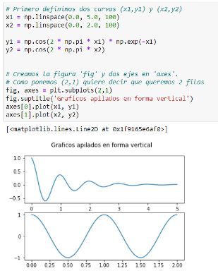
Ejemplo

Slide 16
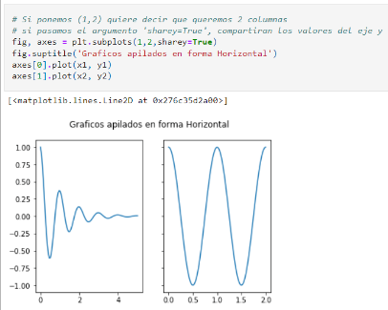
Ejemplo
También se pueden apilar los subplots de manera horizontal en lugar de vertical. Para esto debemos cambiar el argumento que pasamos al crear el objeto subplots.

Slide 17
Scatter Plots

Slide 18
¿Qué es?
Otro tipo de gráfico que se utiliza mucho es el Scatter Plot.
El mismo plotea una serie de puntos en un gráfico.
En general estos puntos tomarán su coordenada horizontal de una lista de valores x y su coordenada vertical de una lista de valores y.

Slide 19
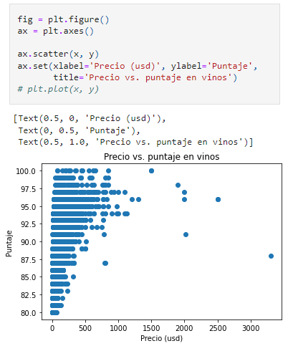
Ejemplo

Slide 20
Histograma

Slide 21
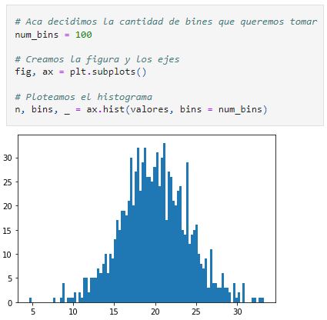
¿Qué es?
Matplotlib también permite graficar fácilmente histo- gramas mediante la función hist.
Por ejemplo, creamos una serie de 1000 valores a partir de una distribución gaussiana en el vector valores…

Slide 22

¿ P R E G U N T A S ?

Slide 23

¿Alguien dijo Homework?
Notes:
1920 x 1080

Slide 24
Próxima lecture
Seaborn
Notes:
Slide para presentación

Slide 25


Click on me
Dispones de un formulario en:
¡Feedback!
Homeworks
Guías de clase
Slack
Notes:
Tu feedback es muy importante.
Es importante recordar que al final de cada Homework o Guia de clase, tendrás acceso a un formulario para reportar mejoras (o errores) de los recursos educativos que vas usando y de esta forma podremos accionar y mejorar la experiencia de ustedes y los que vendrán.
(Recomendamos que el instructor pueda abrir el formulario)

Slide 26








